Slide 1
Titre de l’ouvrage
Ecrit ici le titre de ton livre
Auteur
Ecris ici le nom de ton personnage

Slide 2
Index
Chapitre 1 A la découverte des Indes
Chapitre 2 Une étrange civilisation…
Chapitre 3 Pour tout l’or du nouveau monde
Chapitre 4 Empire et Fortune

Slide 3
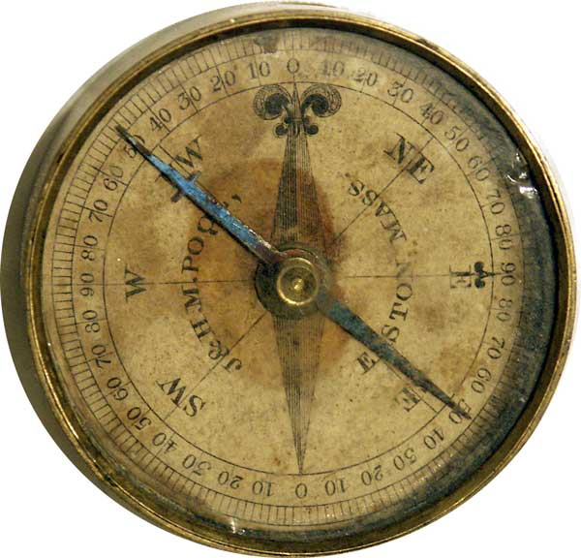
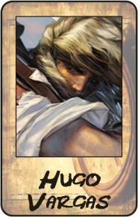
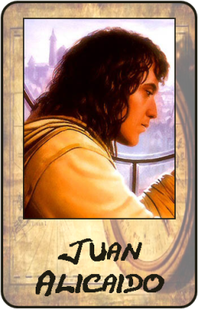
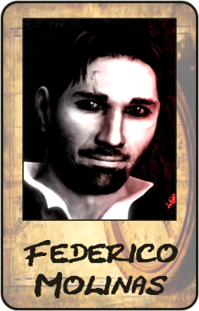
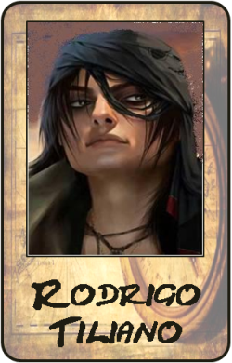
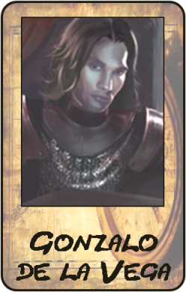
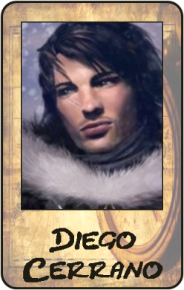
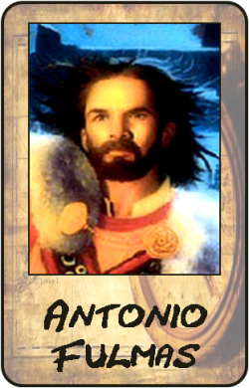
Avant-propos
Place ci-dessous la carte de ton personnage : supprime les autres. Si tu le souhaites, tu peux agrandir ses dimensions et insérer d’autres documents .
Présente ici ton personnage (qui es-tu ? D’où viens-tu ?) ainsi que les grandes lignes de ton aventure.

Slide 4
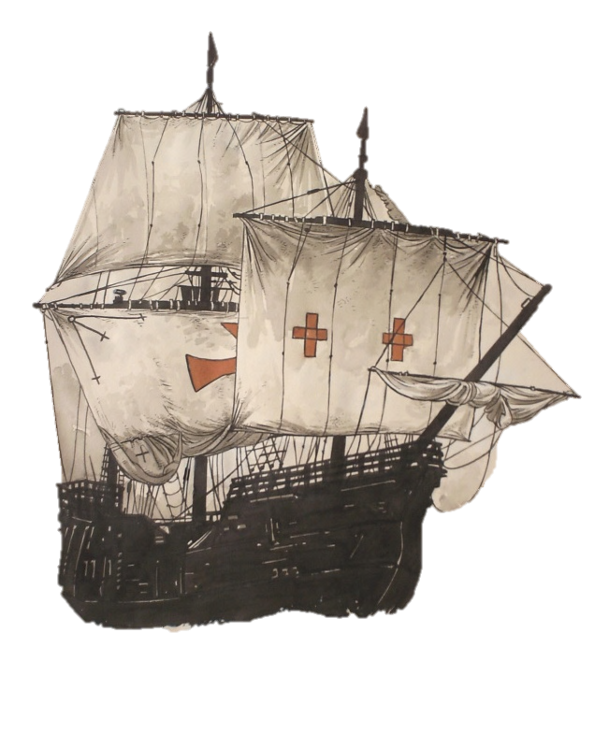
Chapitre 1 : à la découverte des Indes
Recopie ici le récit de de
l’acte 1 en respectant les
paragraphes
Recopie ici le récit de l’acte 1 en respectant les paragraphes

Slide 5
Recopie ici le récit de l’acte 1 en respectant les paragraphes. Duplique cette page en cas de besoin…
Recopie ici le récit de de
l’acte 1 en respectant les
paragraphes. Duplique cette page
en cas de besoin…

Slide 6
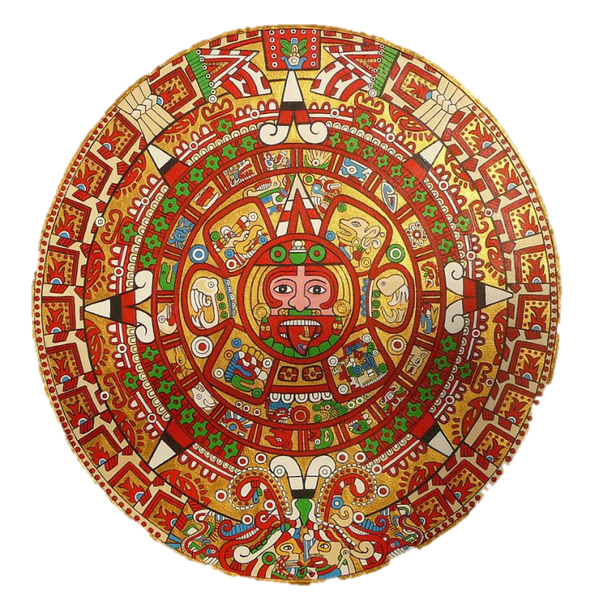
Chapitre 2 : Une étrange civilisation…
Recopie ici le récit de de
l’acte 2 en respectant les
paragraphes
Recopie ici le récit de l’acte 2 en respectant les paragraphes

Slide 7
Recopie ici le récit de l’acte 2 en respectant les paragraphes. Duplique cette page en cas de besoin…
Recopie ici le récit de de
l’acte 2 en respectant les
paragraphes. Duplique cette page
en cas de besoin…

Slide 8
Chapitre 3 : Pour tout l’or du Nouveau Monde…
Recopie ici le récit de de
l’acte 3 en respectant les
paragraphes
Recopie ici le récit de l’acte 3 en respectant les paragraphes

Slide 9
Recopie ici le récit de l’acte 3 en respectant les paragraphes. Duplique cette page en cas de besoin…
Recopie ici le récit de de
l’acte 3 en respectant les
paragraphes. Duplique cette page
en cas de besoin…

Slide 10
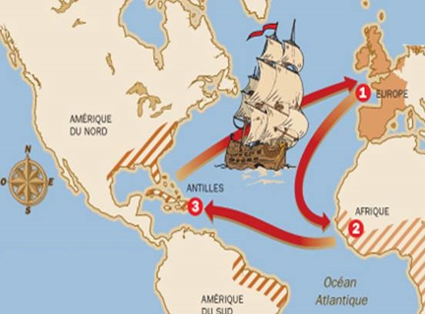
Chapitre 4 : Empire et
fortune
Recopie ici le récit de de
l’acte 4 en respectant les
paragraphes
Recopie ici le récit de l’acte 4 en respectant les paragraphes

Slide 11
Recopie ici le récit de l’acte 4 en respectant les paragraphes. Duplique cette page en cas de besoin…
Recopie ici le récit de de
l’acte 4 en respectant les
paragraphes. Duplique cette page
en cas de besoin…

Slide 12
Carte – Titre (donne un titre à ta carte)
Scanne ici la carte de ton périple avec sa légende

Slide 13
Epilogue- Conclusion
Il serait intéressant terminer
l’ouvrage en mentionnant un sage conseil à l’attention de tes lecteurs
(descendants et générations futures)
Dresse ici un bilan de ton aventure

